Slide 1


Plan de Liderazgo Transformacional en GRUPO CAL BLAY SL
GRUPO CAL BLAY SL es una empresa familiar con más de 40 años de trayectoria. Ha crecido desde un bar local hasta el dia de hoy que ofrece servicios de catering, restaurantes y eventos. Busca implementar un liderazgo transformacional para enfrentar desafíos futuros.
Oriol Puig
OP

Slide 2

Historia y Crecimiento
1
1982
Fundación como bar en Sant Sadurní d'Anoia.
2
1989
Expansión a servicios de catering para escuelas y eventos.
3
2000
Inauguración de catering para bodas y eventos corporativos.
4
2006
Traslado a nueva sede en Sant Pere de Riudebitlles.

Slide 3





Líneas de Negocio Actuales
Catering Empresas
Catering Bodas
Restaurantes
Precocinados
Servicios de catering para eventos corporativos.
Servicios especializados para celebraciones matrimoniales.
Gestión de ocho restaurantes propios.
Línea de productos precocinados para diferentes clientes.

Slide 4

Habilidades Directivas Clave
1
Visión Estratégica
Capacidad para identificar y aprovechar nuevas oportunidades de mercado.
2
Adaptación y Flexibilidad
Habilidad para ajustarse a cambios en la demanda y logística.
3
Gestión del Cambio
Manejo efectivo de la transformación y diversificación empresarial.
4
Innovación
Fomento de una cultura de innovación y emprendimiento interno.

Slide 5
Cultura Organizacional Actual
Raíces Familiares
Desafíos del Crecimiento
Estilo de Liderazgo
Dirección por tres hermanos y un chef ejecutivo de larga trayectoria. Oportunidades de crecimiento interno.
Resistencia al cambio y de tareas. Falta de estructura formal en algunos procesos.
Fomento del debate, pero decisiones finales centralizadas. Sesiones de alineación entre responsables de departamento trimestrales.

Slide 6

Liderazgo Transformacional: Beneficios
Visión Compartida
Alinea esfuerzos hacia objetivos comunes de profesionalización e innovación.
Compromiso
Fomenta el compromiso mediante reconocimiento y recompensa de logros.
Desarrollo Personal
Estimula el crecimiento individual y profesional de los empleados.

Slide 7





Implementación del Liderazgo Transformacional
Visión Compartida
Desarrollo Profesional
Espacios de Innovación
Celebración de Logros
Desarrollar y comunicar una visión clara a todos los niveles.
Implementar programas de formación continua y mentoría.
Crear tiempos para aportar ideas y trabajar nuevas líneas.
Reconocer y celebrar los éxitos del equipo y la empresa.

Slide 8

Estrategia y Tácticas
Estrategia
Tácticas
Comunicación efectiva
Reuniones regulares, boletines internos, plataforma de comunicación digital
Desarrollo de liderazgo
Talleres de liderazgo, coaching ejecutivo, rotación de roles
Innovación continua
Sesiones de brainstorming, programa de sugerencias, proyectos piloto

Slide 9
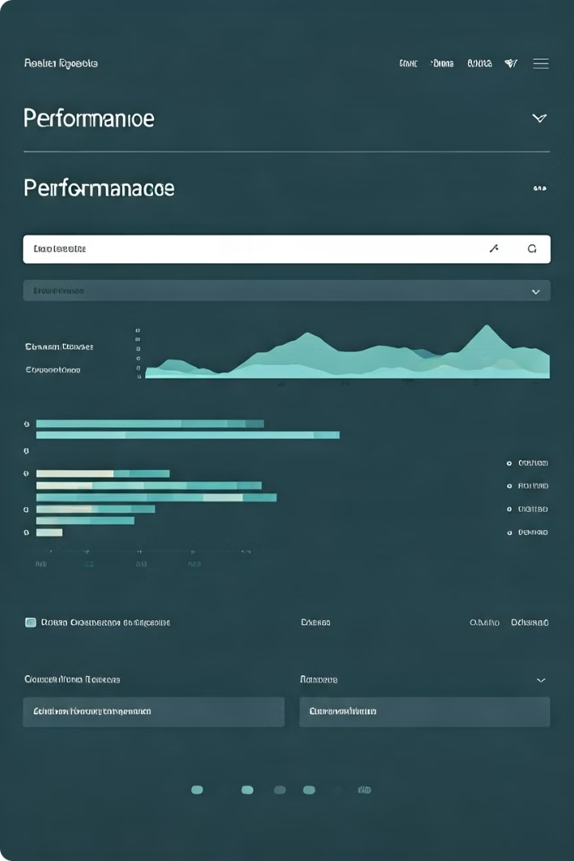
Evaluación y Monitoreo
1
Encuestas de Compromiso
Realizar encuestas trimestrales para medir el compromiso y satisfacción de los empleados.
2
KPIs de Desempeño
Establecer y monitorear indicadores clave de desempeño alineados con los objetivos transformacionales.
3
Feedback 360°
Implementar evaluaciones de 360 grados para líderes y gerentes clave.
4
Revisiones de Proyecto
Conducir revisiones periódicas de proyectos para evaluar la implementación y resultados.

Slide 10

Conclusión
El liderazgo transformacional permitirá a GRUPO CAL BLAY SL enfrentar desafíos futuros. Fomentará innovación, colaboración y adaptación continua, esenciales para el crecimiento sostenible y éxito a largo plazo.

